Slide 1


Slide 2



Slide 3
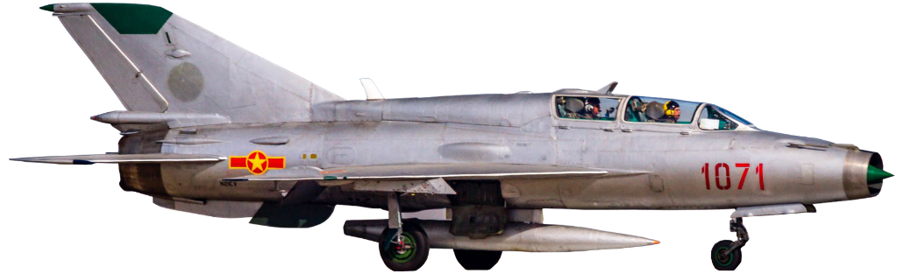



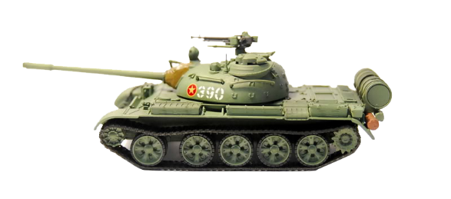



Slide 8
Trò chơi số 1:

Slide 9
Trò chơi số 2

Slide 10
Xin chân thành cảm ơn!

